Slide 1

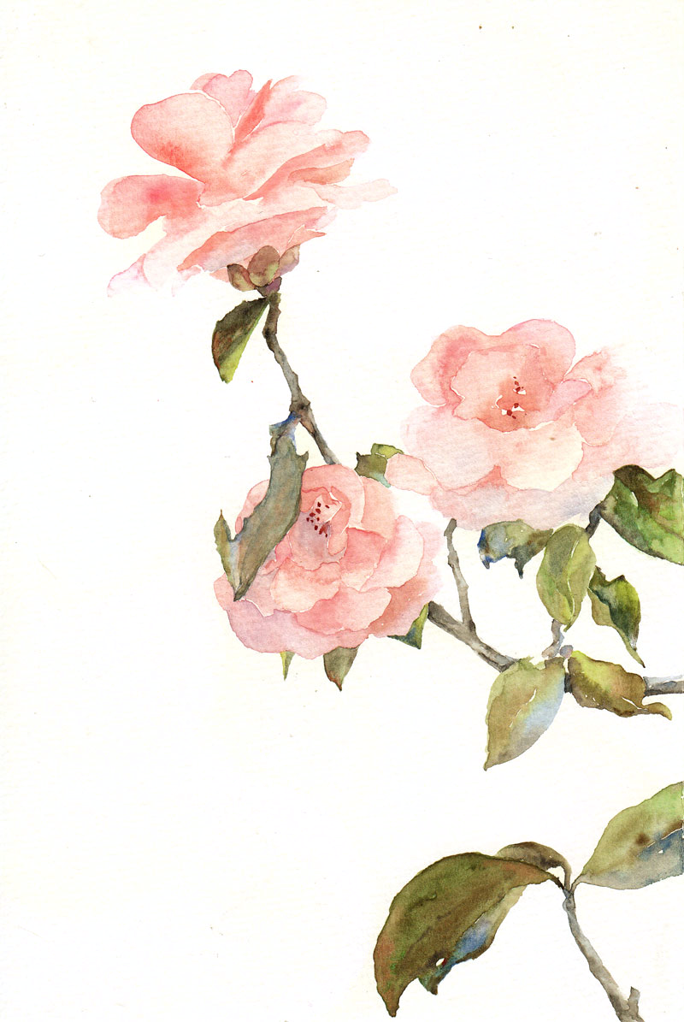
莫高窟世俗化
依旧当年那样痴。江南岸，
先探杏花枝。柳上春风八百弦。温声里，不许有余寒。
第三小组
资料搜集：韩檬
PPT：周恒健
报告：王伟杰
Notes:
亮亮图文旗舰店https://liangliangtuwen.tmall.com

Slide 2
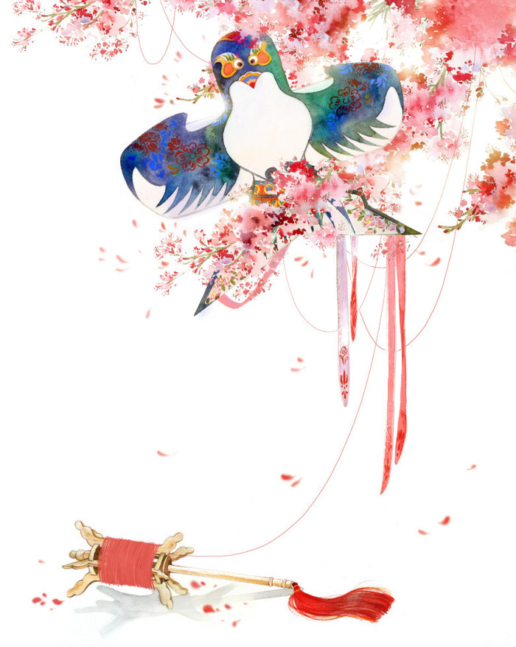
引言
北魏之前
Notes:
从源头上说，佛教是两汉之际传入我国的一种外来宗教。此后，佛教依附于黄老、玄学发展。佛教初传中土时，将佛比附为儒家的圣人和道家的神仙，曾一度被翻译为“天中天”,以彰显佛陀至高无上的地位。五胡十六国时期，战乱纷争、狼烟四起，北方地区开窟造像之风大盛于世。敦煌石窟即诞生于这一时期。目前敦煌现存最早的是北凉时期洞窟。北魏建国之前，我国已经形成了几个重要的佛经译经中心，对佛教在中国的传播发展起到了重要的推动作用。石窟造像与佛经的出现为经变画的诞生奠定了现实基础。
因此，早期的莫高窟经变画中内蕴着佛学与儒学、黄老之学的生硬杂糅，虽然在风格上受到汉朝文化与古印度文化的共同影响，但是却“以经说及传闻为本，为中国特创之式”6,“东晋之末，华严，法华，维摩，阿弥陀等经，多已译成汉文。故其造像之样式，不专事模仿，而附会于印度者也。”7
此外，魏晋时期，由于国家四分五裂，社会战乱不断、动荡不安，统治者为了维护统治的需要，将佛教用作“权力中心”教化、统治民众的工具。“权力中心”以佛陀至尊的地位来巩固、强化其统治地位。因此，北魏以前的莫高窟经变画在结构上，最为突出的特点便是释尊多处于构图的中心位置，以中心构图的样式为主，除了彰显佛祖之尊和帝王之心外，亦将世间的战争与杀戮投射于佛国世界。帝王皈依于佛，民众则在皈依于佛中臣服于统治者的统治，麻醉着自己的内心。佛像成为了统治者的化身，向众生宣告着统治者的威严。

Slide 3
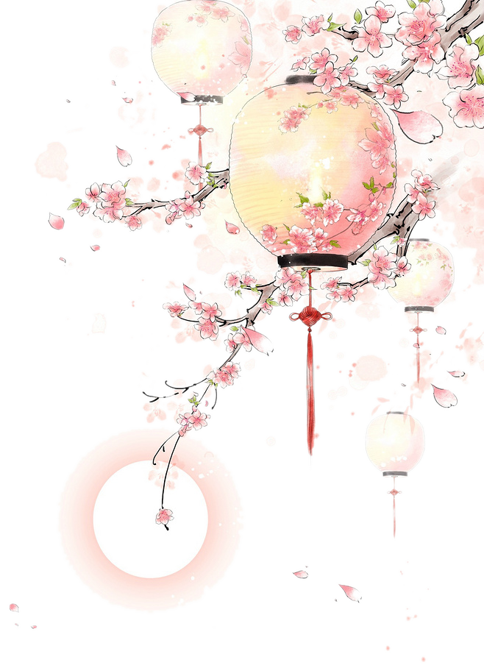
目 录
CONTENTS
【壹】
佛像造型人性化
【贰】
壁画动物造型生活化
【叁】
生活场景细节真实化
【肆】
故事世俗化
【伍】
构图世俗化

Slide 4
【壹】
佛像造型人性化

Slide 5
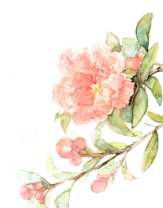
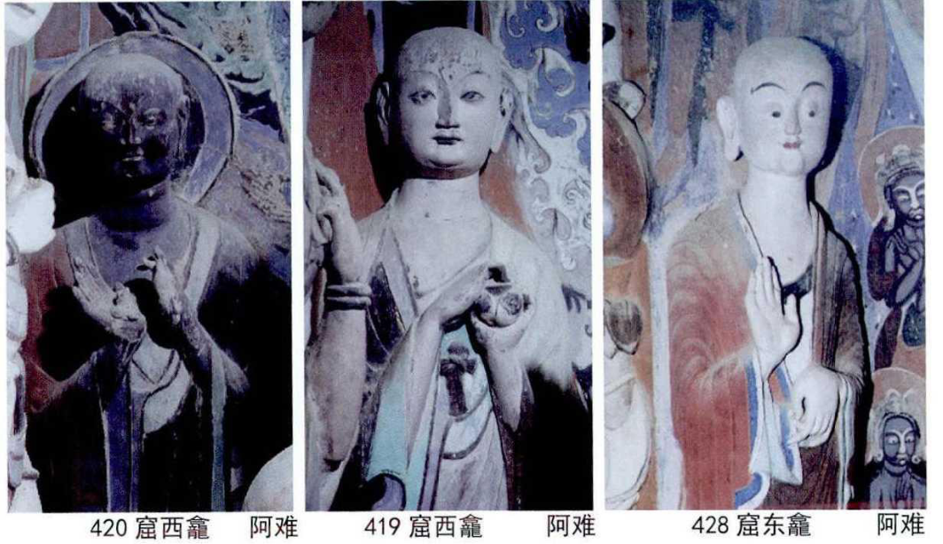
佛像造型人性化
419窟画中阿难似是一个富贵人家的孩子，五官精致且颇有灵气，脸庞更加圆润，衣服色彩更加艳 丽 ，少了几分肃穆之感，眼神游离，似是一心保护手中莲花。手的表现更为细致，右手小心翼翼轻抚莲花的状态，正是孩童天真可爱贪玩的状态。他像是在把玩玩具，听法中生怕玩具跌落的感觉，稚气逼人，可见其贪玩的本性。
而在４２０窟中阿难细眉深目，鼻小唇薄，方圆脸庞，虽然因绘制材料氧化，导致画面中阿难头颈部、手臂已黑化，但仍能看出凹凸晕染的技法。仍可轻松辨认其神态，目视下方，作沉思状，阿难手捧莲花似是要供奉，其认真听法的状态被塑造得淋漓尽致 。

Slide 6
【贰】
壁画动物造型生活化

Slide 7
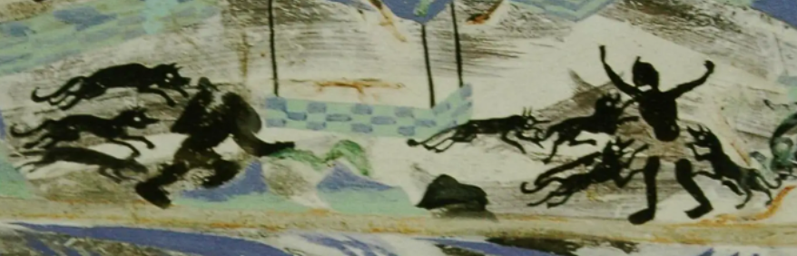
壁画动物造型生活化
恶狗扑人这一场景中绘有四只恶狗分别围绕在人两侧，每只恶狗的动态都有微妙的差异。此时人呈惊恐之状，张开嘴巴似是求救，他左侧的这只恶狗前腿扑在人身上似是要开始撕咬并享受它的美味，右侧两只呈迫不及待之状，后腿都还没站稳己经张开嘴了，后背线条弯曲有力，尾巴也跟着奔跑的速度与力量而有所不同，更像一个艺术符号，极富美感。另一只匆匆赶来的恶狗作疾速奔跑状，身体似是正腾于空中，画工用极富夸张的形式将恶狗扑人的状态描绘得生动传神。
莫高窟420窟南披火宅

Slide 8
壁画动物造型生活化
另一幅狐狼吃干尸的场景，比恶狗扑人更高一层次，营造出一种恐怖恶心的画面氛围。画面己数不清有几头狼，但干尸四肢被分解之状使看画的人不由栗，仿佛能闻到传来的一股股恶臭。撕咬下肢的这只狐狼形象夸张，画工刻意将其身体拉长，来突出表现狐狼的贪欲，也借以表现三界的贪婪与无休止的欲望。这两个场景都运用了夸张、会意的艺术手法来表现佛经中的旨意，画工也正是把对生活真实场景中的观察进行艺术的提炼与概括，表现得极富戏剧性。
莫高窟420窟南披火宅

Slide 9
【叁】
生活场景细节真实化

Slide 10
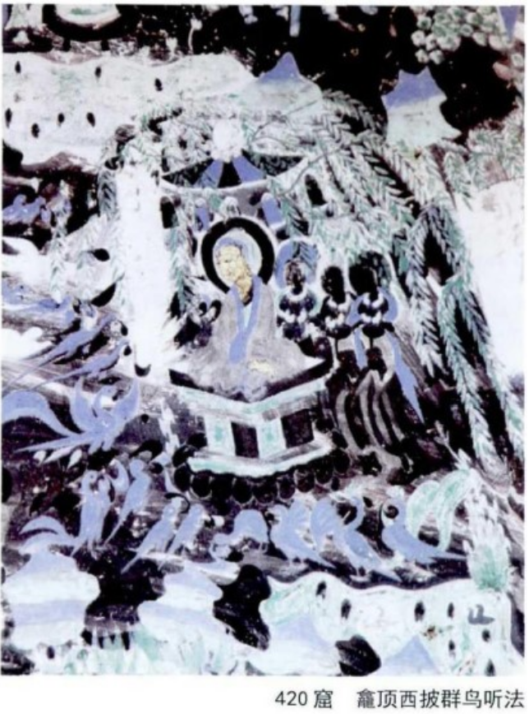
生活场景细节真实化
佛的右前方有鸟正在飞来，正前方有的俯首饮水，有的正抬头认真听法， 左前方有水鸟正赶着游来，趣味十足。在这幅画中高度描绘出了鸟和柳叶的形态与动态，不论是振翅欲飞的鸟又或是似风拂过掠起的柳枝充满春的气息。对于毎一处细节的描绘都给人一种大自然的气，息极富生活化。

Slide 11
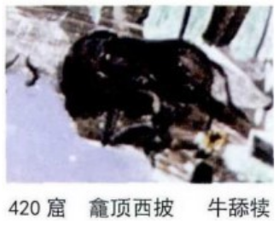
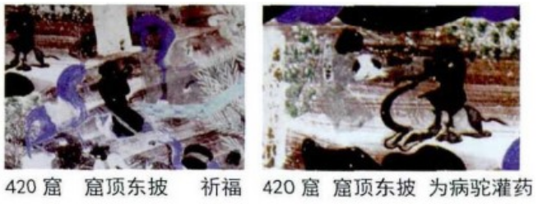
生活场景细节真实化
在此严肃凝重又充满神圣感的画面中 ， 这不乏为一 种破坏之美。打破了画面的肃穆感，充分表达世俗情感。作者对于牛舔犊的描绘是根据生活中所见且常见 的一个状态，故而表现得如此生动感人一种母爱的力量跃然纸上，满满地洋溢着幸福的味道。
画面开始中，描绘了一个商人祈福的景象。在现实生活中，常见此场景多是祈求心愿之态，在此处完全再现生活常态。
商人为其灌药更像是给自己的孩子喂药一般，场面十分温暖，在这个匆忙的行进中增添了一笔生活化的韵味。

Slide 12
【肆】
故事世俗化

Slide 13
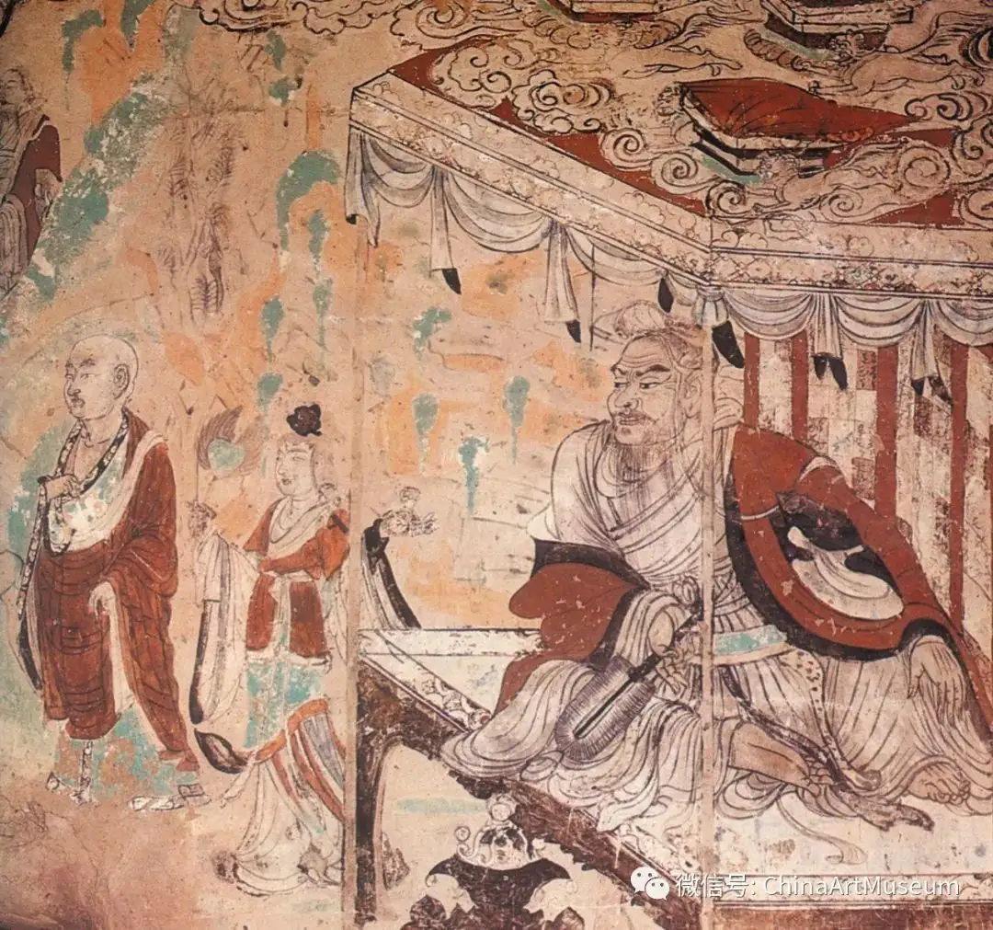
故事世俗化
盛唐时期开凿的莫高窟第103窟主室东壁的《维摩诘经变》,从石窟设计和家具中可以窥见《维摩诘经》与唐代社会审美文化和民俗生活之间的相互影响。
维摩诘所在的辩论空间由西魏和隋代的小房子变为上方绘有“借座灯王”典故、具有民俗家居风格的床幔。
维摩诘的坐姿一变之前拘泥于特定形式的禅坐，改为“行住坐卧都在定中”的心无挂碍、行无定法的居家、入世的修行方式。
其方丈内屏风上饰以书法以美化室内环境、凸显文化之美，则为当时盛唐颇为流行的民俗之风。
莫高窟第103窟主室东壁的《维摩诘经变》

Slide 14
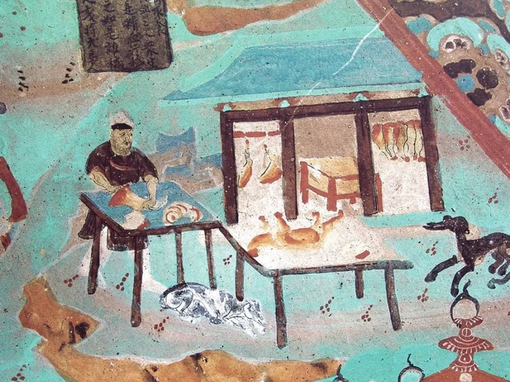
故事世俗化
《楞伽经变》中，楞严佛会，以屠夫卖肉，而案下狗啃骨头来阐释《断肉食品》的经文要义。当时的肉市、肉铺、肉案、屠夫的装扮等贴近民俗生活，造型生动具体，进一步模糊了佛国世界与世俗世界的界限，增强了视觉上的可视性以及社会心理上的接近性，更易于弘扬佛法义理，同时也为后世留下了当时社会生活、民俗风情的真实图像。
莫高窟第85窟顶东批的《楞伽经变》

Slide 15
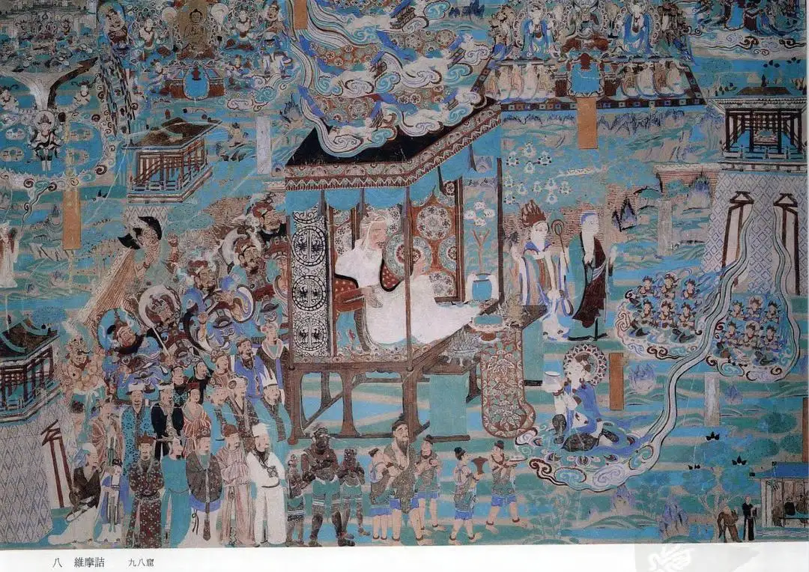
故事世俗化
晚唐五代时期，莫高窟第98窟，归义军节度使曹议金的功德窟中的《维摩诘经变》除体现出窟主曹议金的政治拉拢和政权凝聚之外，还以具有现实意义、民俗特征的《方便品》作为教化题材，选择特定权贵阶层作为“饶益众生”的特定对象，在酒肆、学堂、博弈处等市井“俗”地对其进行度化，将“入住酒肆，能立其志”等抽象义理以现实社会中的民俗生活场景的方式进行了图像化呈现，增添了含有佛教义理的、具有浓郁人间烟火味的世俗生活小景。画中民俗与地域的特色十分鲜明。
莫高窟第98窟的《维摩诘经变》

Slide 16
【伍】
构图世俗化
Notes:
盛唐时期至晚唐，由于大乘佛教的鼎盛，信仰心理世俗化特征显著。佛教艺术创作极大地推动了佛教文化的大众传播，此时的经变画内容更加趋近于日常美好而富足的理想生活。当时的日常生活场景和人们的心灵状态都被融入了经变画的创作和创新之中。莫高窟经变画因佛教的兴盛和译经的增加而种类增多，现实生活的安定与丰裕日渐掩盖了佛、菩萨等众神的神秘光环。人(供养人)的比例几乎等于甚至大于神(佛、菩萨等)的比例，折射出当时人们的精神自信。

Slide 17
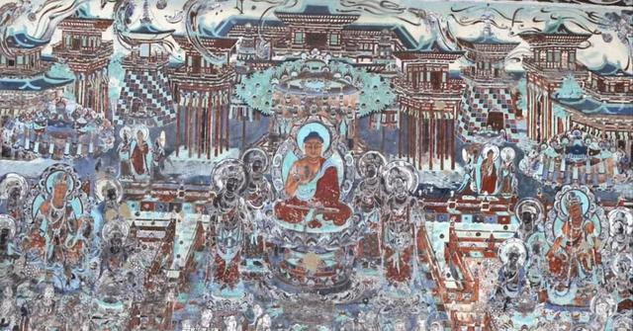
构图世俗化
盛唐217窟主室北壁通壁《观无量寿经变》

Slide 18
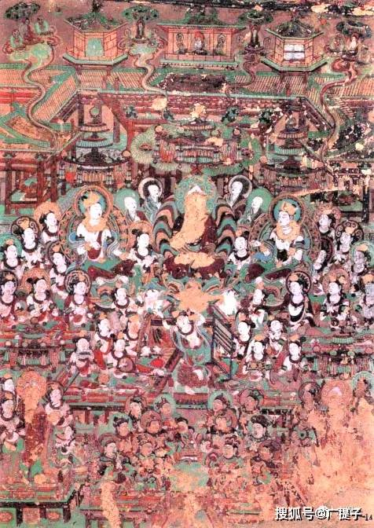
构图世俗化
中唐第112窟北壁的《药师经变》

Slide 19
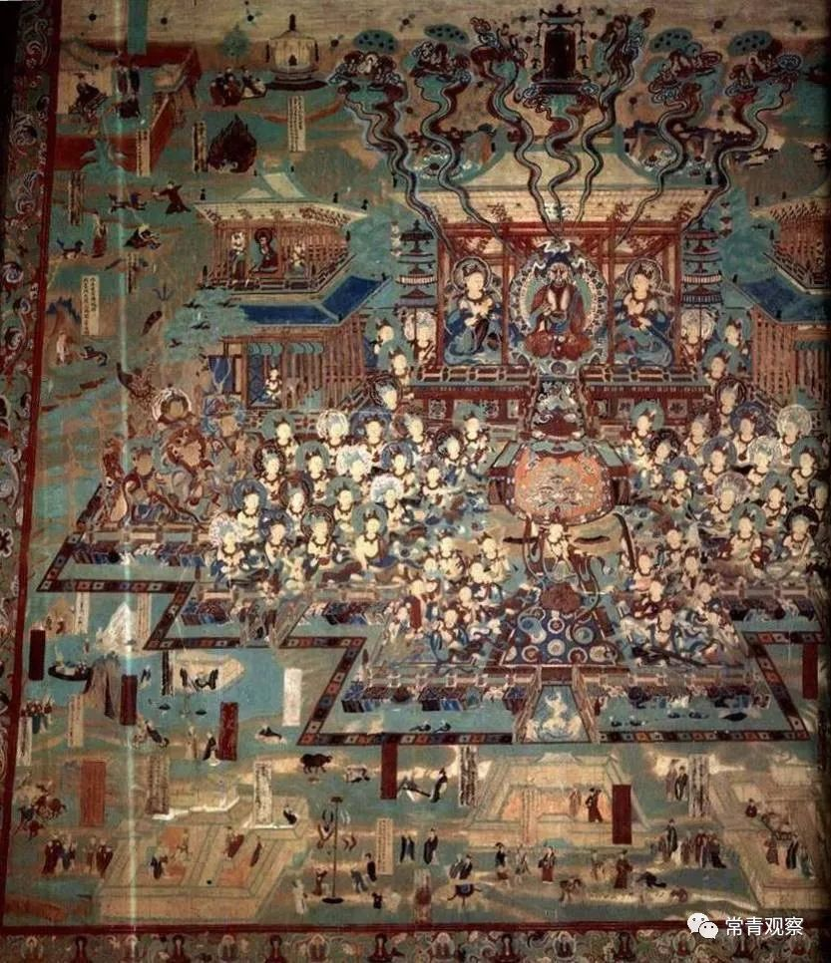
构图世俗化
晚唐第85窟南壁的《报恩经变》

Slide 20
结语
莫高窟经变画的世俗化过程表明，经变画以生动形象的图像内容、人物风格和画面构图阐释佛经核心的、经典的教义，映射出佛教中国化、世俗化的历史进程。概言之，从魏晋至隋唐，经变画中原本处于中心位置、高高在上的佛陀日渐走下神坛，走入世俗社会，“红尘即是道场”。莫高窟经变画原本简单的内容也日益变得丰富，世俗元素不断增多，甚至出现多幅世俗生活画面，彰显出佛教世俗化的整体发展趋势。

Slide 21
参考文献
《浅谈敦煌莫高窟420窟壁画造型风格的世俗化倾向》，刘瞳，[J].《吉林画报》，2017
《“世俗化”倾向的表象意志——莫高窟盛期壁画》，冷建军，[J].《文艺争鸣》，2010，87-85
《西斯廷天顶壁画与莫高窟西方净土变之色彩对比研究》，韩燕，[D].海南大学，2012，5页，25-29页
《魏晋至隋唐时期莫高窟经变画的世俗化》，曹暇， 《民俗研究》2021年第4期

Slide 22
谢 谢 观 赏
依旧当年那样痴。江南岸，
先探杏花枝。柳上春风八百弦。温声里，不许有余寒。
Notes:
亮亮图文旗舰店https://liangliangtuwen.tmall.com

